Slide 1
PLANIFICACIÓN PARA EL AUTOAPRENDIZAJE SEMANA 10 DEL 01 DE JUNIO AL 05 DE JUNIO 2020
TÍTULO | Unidad 1
ASIGNATURA/CURSO | MATEMÁTICA 4° BÁSICO
PROFESORA | Constanza Estefani Barrios Valenzuela
PROFESORA PIE | Patricia Osorio Berríos
CONTENIDO | Multiplicaciones
OBJETIVO DE APRENDIZAJE DE LA UNIDAD 1 | (OA 5) Demostrar que comprende la multiplicación de números de tres dígitos por números de un dígito: usando estrategias con o sin material concreto; utilizando las tablas de multiplicación; estimando productos; usando la propiedad distributiva de la multiplicación respecto de la suma; aplicando el algoritmo de la multiplicación; resolviendo problemas rutinarios.
OBJETIVO DE LA CLASE | Identificar las propiedades de la multiplicación.
MOTIVACIÓN | DESAFÍO: Problema del día

Slide 2
ACTIVIDAD(ES) Y RECURSOS PEDAGÓGICOS | Actividades: • Problema del día • Preguntas de inicio • Recordar algunos conceptos importantes • Observan videos explicativos • Realizan ejercicios relacionados con el contenido Recursos: • Guía en forma digital • Cuaderno de la asignatura • Lápiz • Goma • Acceso a video explicativo.
EVALUACIÓN | EVALUACIÓN FORMATIVA (ticket de salida)
ESTE MÓDULO DEBE SER ENVIADO AL SIGUIENTE CORREO ELECTRÓNICO | Enviando fotografía del TICKET DE SALIDA a: Celular (whatssap): +56945834458 Correo electrónico: Constanza.barrios@colegio-jeanpiaget.cl

Slide 3
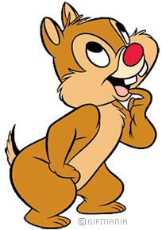
PROBLEMA DEL DÍA
Resuélvelo en tu cuaderno
Juana tiene en su jardín 5 plantas, cada una tiene 6 flores. ¿Cuántas flores hay en total?
Datos:
Operatoria:
Respuesta:

Slide 4
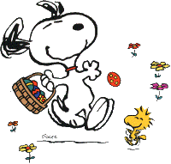
Para comenzar la clase y activar tus conocimientos, responde en forma oral, las siguientes preguntas:
ACTIVANDO NUESTROS CONOCIMIENTOS
¿Qué sabes sobre la multiplicación?
¿Sabes que significa una propiedad?
¿Han escuchado sobre las propiedades de la multiplicación?
¿Cuáles serán?

Slide 5
Recordemos
¿QUÉ ES UNA MULTIPLICACIÓN?

Slide 6
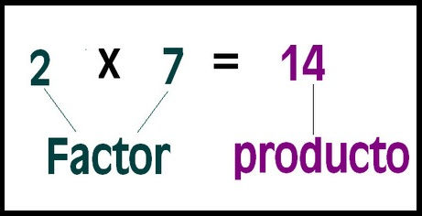
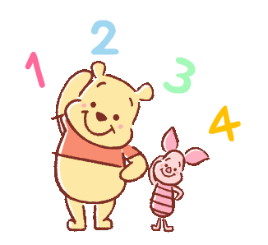
Puedes tomar apuntes en tu cuaderno
Recordemos
TÉRMINOS DE UNA MULTIPLICACIÓN

Slide 7
¡Ahora sí!
PROPIEDADES DE LA MULTIPLICACIÓN
Te sugiero ver estos videos para que entiendas mejor qué son las propiedades:
https://www.youtube.com/watch?v=eRvhFl1qskM
https://www.youtube.com/watch?v=_bXY8-gY-58

Slide 8
Ejercitemos
I.- Completa con los números que faltan. Luego, escribe la propiedad utilizada. (escribe en tu cuaderno)

Slide 9
II.- Escribe la propiedad ejemplificada en cada caso. (escribe en tu cuaderno)
 | Propiedad
a. 1 • 3.489.720 = 3.489.720
b. 32 • (15 • 14) = (32 • 15) • 14
c. 26.245 • 41.987 = 41.987 • 26.245
d. 12 • (23 + 45) = (12 • 23) + (12 • 45)

Slide 10
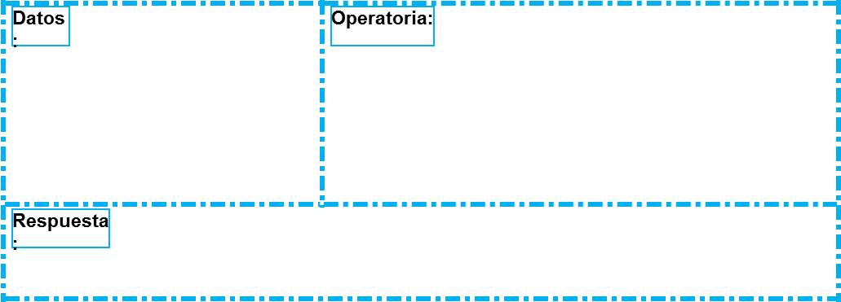
IV.- Utiliza las propiedades de la multiplicación para resolver el siguiente problema.
En un teatro hay 15 filas con 12 butacas cada una. En la función de la noche han quedado libres 3 butacas en
cada fila. ¿Cuántas butacas se ocuparon en dicha función?

Slide 11
Respuesta: ________________________________________________

Slide 12
Respuesta: ________________________________________________

Slide 13
¿Qué propiedad de la multiplicación utilizaste? Explica de qué se trata esta propiedad.

Slide 14
¡¡Te envío un saludo muy cariñoso!! ¡¡Cuídate mucho para que pronto nos volvamos a encontrar!!

